Slide 1
PC Inspector
Inspección visual industrial de piezas 2D
Por Gerardo Lazcano Aguilar
Robybam Tijuana B.C.
Aplicación de escritorio para Windows y Linux. Mide cotas sobre la pieza, compara su aspecto con el de una pieza patrón y emite un veredicto. Funciona sin conexión.
Mas de 7 herramientas de medición · tolerancias geométricas GD&T · comparación de apariencia · base de datos local
C++20 · Qt 6 · OpenCV · ONNX Runtime · SQLite Agosto de 2026

Slide 2
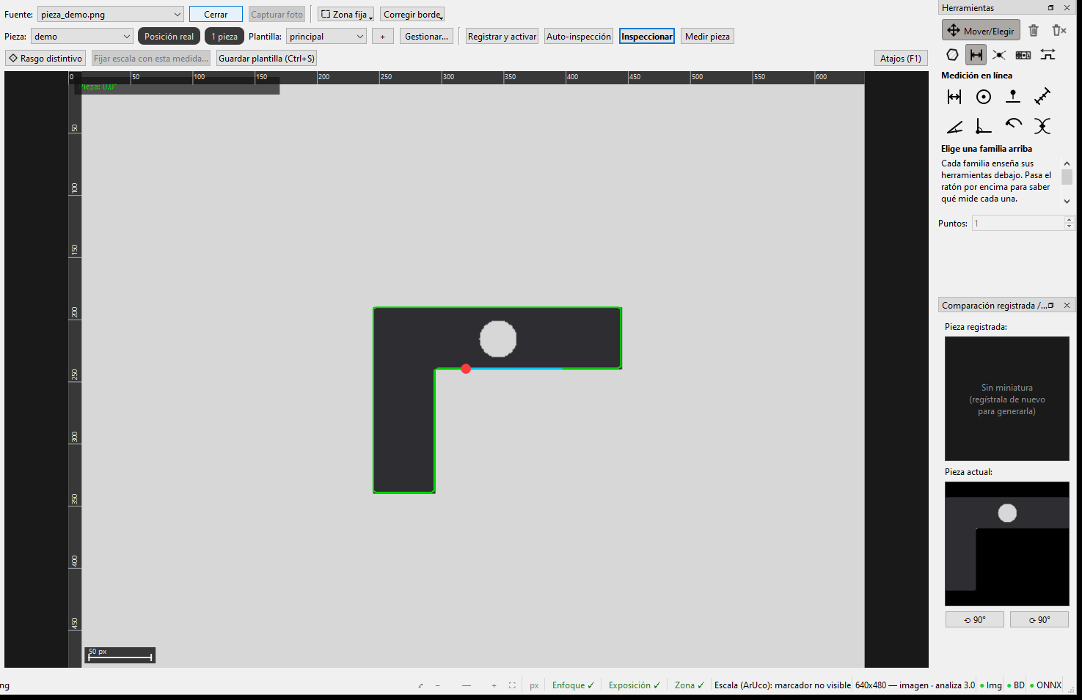
EL PRODUCTO
Descripción general
PC Inspector convierte una PC con una cámara en un puesto de verificación dimensional. Se registra una pieza correcta, se dibujan sobre ella las cotas a controlar y cada pieza que pase por la cámara recibe un veredicto con el valor medido de cada cota.
Entrada
Cámara o integrada, imagen o vídeo
Salida
Veredicto y valor de cada cota
Unidades
Píxeles, milímetros o centímetros
Registro
Historial con miniatura y estadísticas
Datos
SQLite local
Conexión
Ninguna: sin nube ni servidor
Vista de trabajo. El contorno detectado, el centro y el eje de la pieza se dibujan sobre la imagen en tiempo real.
PC Inspector · inspección visual industrial 2D
2

Slide 3
USO
Flujo de trabajo
Tres pasos. El primero se hace una vez por pieza; el tercero, una vez por unidad inspeccionada.
1
2
3
Registrar la pieza
Definir la plantilla
Inspeccionar
Se capturan unas 30 imágenes de una pieza correcta. El programa localiza el contorno, calcula el centro y el eje, y guarda la referencia.
Sobre la pieza se dibujan las cotas y se fija la tolerancia de cada una. El programa sugiere ±10 % al trazarla.
Cada pieza nueva se mide con esa plantilla. El resultado, con su miniatura y sus valores, queda en el historial.
Una pieza puede tener varias plantillas —por ejemplo una por cara— y las plantillas se exportan a un fichero .json para copiarlas entre piezas o entre máquinas. La inspección puede lanzarse a mano o dejarse en automático a intervalo fijo.
PC Inspector · inspección visual industrial 2D
3

Slide 4
CATÁLOGO
Herramientas de medición
Mas de 7 herramientas en cinco familias. Todas se trazan sobre la imagen y se guardan ancladas a la pieza, con su tolerancia.
Medición en línea
Figuras básicas
Máx./mín. y torneadas
GD&T
Construcciones
La cota directa, la que aparece en un plano
Qué forma tiene la pieza y qué hay dentro
Extremos y piezas de torno
Tolerancias geométricas contra una referencia
Elementos derivados que sirven de datum
Caliper
Región
Eje / Diámetro
Posición
Punto construido
Círculo
Blob
Rosca
Rectitud
Recta construida
Punto-Línea
Blob poligonal
Engranaje
Redondez
Eje medio
Regla
Borde liso
Máx./mín.
Orientación
Línea-Línea
Simetría
Chaflán
Desviación de centros
Ángulo
Lados
Radio de acuerdo
Patrón de agujeros
Arco
Rebabas y mellas
Ranura
Perfil de línea
Holgura
Rectitud y redondez se calculan por zona mínima: el ancho de la banda —o del anillo— más estrecho que contiene los puntos, que es la definición de la norma. El ajuste por mínimos cuadrados devuelve siempre un valor igual o mayor, y rechazaría piezas buenas.
PC Inspector · inspección visual industrial 2D
4

Slide 5
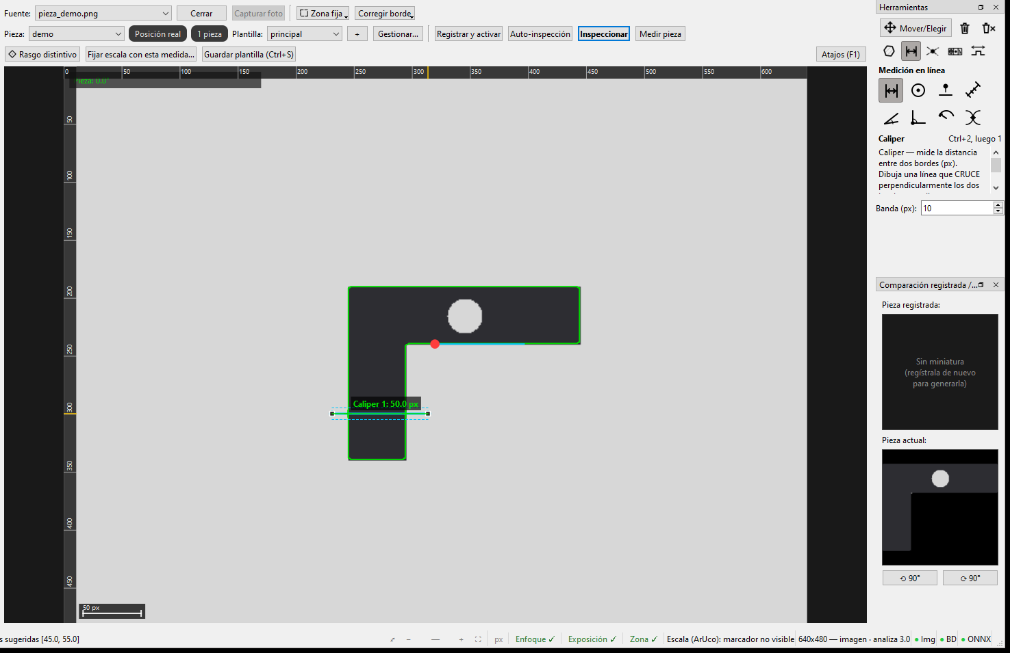
FUNDAMENTO
Anclaje a la pieza
Las herramientas no se guardan en coordenadas de la imagen, sino en el sistema de coordenadas de la pieza: origen en su centro, eje X sobre su eje principal. Si la pieza llega girada o desplazada, las cotas se mueven con ella y el valor medido no cambia.
Verificación
La misma barra a 0°, 20°, 45°, 70° y 120° devuelve el mismo valor
Estabilización
Banda muerta, media exponencial o salto, según cuánto se mueva
Piezas simétricas
Bajo un umbral de anisotropía el ángulo se congela
Rasgo distintivo
Un punto marcado por el operador resuelve la ambigüedad de 180°
Caliper trazado sobre el brazo vertical: localiza los dos bordes por perfil de intensidad, los refina a subpíxel y mide 50,0 px.
PC Inspector · inspección visual industrial 2D
5

Slide 6
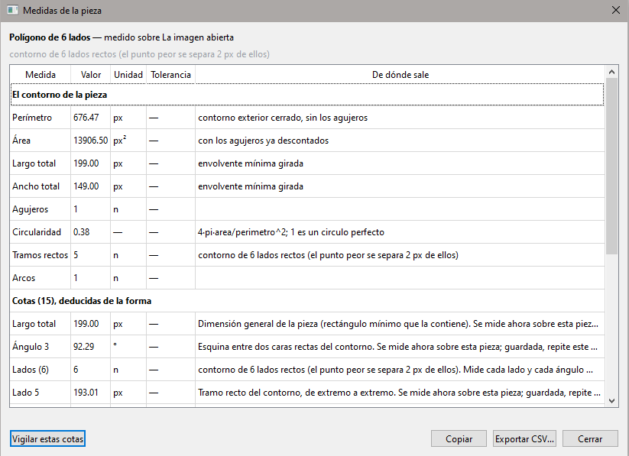
FUNCIÓN
Medición automática
El botón «Medir pieza» descompone el contorno en tramos rectos y arcos y propone las cotas que corresponden a esa forma, sin que haya que dibujar nada. Es la vía rápida para una pieza nueva o para una verificación puntual.
Qué devuelve
Perímetro, área, envolvente, agujeros, circularidad, tramos y arcos
Cotas deducidas
Lados, ángulos, diámetros y radios propios de la forma
Procedencia
Cada cota indica de qué elemento del contorno sale
Salida
Copiar al portapapeles, exportar a CSV o convertir en criterio
Resultado sobre la pieza de muestra: polígono de 6 lados, perímetro px, área px², un agujero y 15 cotas deducidas.
PC Inspector · inspección visual industrial 2D
6

Slide 7
FUNCIÓN
Comparación de apariencia
Además de las cotas, el programa compara el aspecto de la pieza con el de la referencia. Cubre lo que no se puede acotar: manchas, marcas, falta de acabado, piezas cambiadas.
Modelo
EfficientNet-Lite4 en ONNX Runtime, 49 MB, sin reentrenar
Sin imágenes de piezas defectuosas
Descriptor
Vector de 1.280 dimensiones por pieza, normalizado
El sistema solo ve piezas correctas. La referencia se calcula a partir de ellas y se actualiza con cada pieza confirmada, conservando las versiones anteriores. No hay entrenamiento ni reentrenamiento: el modelo va congelado y se usa solo como extractor de características. Si el modelo no está disponible, la inspección sigue funcionando con las herramientas geométricas.
Entrada
Recorte de 256×256 sin fondo, ya orientado por el fixture
Criterio
Similitud coseno contra la referencia; umbral en media − max(k·σ, 0,02)
Ajuste
k configurable, 3 por defecto: más bajo, más estricto
Enfoque equivalente al de PaDiM, PatchCore o SPADE del banco de pruebas MVTec AD, en una versión ligera: un vector por pieza en lugar de un banco de parches, para poder ejecutarse ligeramente.
PC Inspector · inspección visual industrial 2D
7

Slide 8
METROLOGÍA
Escala real
Tres formas de pasar de píxeles a milímetros, según lo que haya disponible en el puesto.
Objeto de referencia
Distancia y campo de visión
Marcador ArUco
Se mide algo de tamaño conocido y se escribe su medida real. Directo y exacto en el plano de trabajo.
Modelo estenopeico a partir de la distancia de la cámara y su ángulo. Útil cuando no hay patrón a mano.
Un marcador de lado conocido da la homografía del plano: corrige la perspectiva y se reajusta al acercar o alejar la cámara.
Vigencia
La calibración queda ligada a la cámara y la resolución con las que se hizo; si cambia alguna, el programa avisa de que ha dejado de valer
Exactitud
Barrido de 0,05 a 1,0 mm/px con piezas de 80 a 800 px: peor error de ida y vuelta 0,145 %, la mayoría entre 0,00 y 0,05 %
Límite
Una sola cámara 2D no recupera profundidad. La escala vale en el plano de trabajo; medir a distinta altura exige estéreo o cámara de profundidad
PC Inspector · inspección visual industrial 2D
8

Slide 9
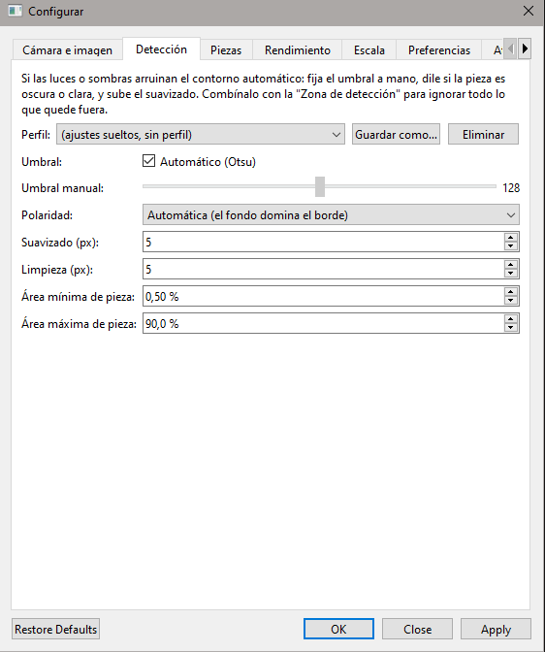
OPERACIÓN
Puesta a punto
Todos los ajustes están en un único diálogo, repartidos en siete pestañas. No bloquea la ventana: se mueve un control y el efecto se ve en el vídeo al momento.
Cámara e imagen
Brillo, contraste, ganancia, exposición, enfoque y resolución
Detección
Umbral, polaridad, suavizado, área mínima y máxima; perfiles con nombre
Piezas
Cuántas piezas se esperan en la imagen
Rendimiento
Reparto de tiempo por etapas y zona de trabajo
Escala
Asistente de calibración px→mm
Preferencias
Intervalo de auto-inspección y valor de k
Atajos
Tabla de atajos de teclado, editable
La página de detección explica qué hacer cuando las luces o las sombras arruinan el contorno automático.
PC Inspector · inspección visual industrial 2D
9

Slide 10
DATOS
Rendimiento
Medido dentro de la aplicación con el cronómetro por etapas, que va apagado por defecto.
33,3 ms = un frame a 30 fps
Análisis de un frame
35,4 → 23,1 ms tras optimizar (2560×1440)
33,8 ms
3,72×
20 herramientas
9,1 ms
Zona de trabajo
~13 → ~2 ms si la pieza ocupa una esquina
14,4 ms
2,87×
Contar 6 piezas
11,2 ms frente a 7,5 ms quedándose con una
10 herramientas
5,0 ms
6,9 ms
1,49×
Extracción del descriptor
menos de 220 ms, incluida la carga de sesión
5 herramientas
4,6 ms
En serie
Repartidas entre núcleos
Sin tarjeta gráfica
todo el proceso corre en CPU
Coste de ejecutar las herramientas sobre un frame de 900×600, con herramientas de tamaño real.
PC Inspector · inspección visual industrial 2D
10

Slide 11
DATOS
Datos y trazabilidad
Todo queda en un fichero SQLite junto al ejecutable. No hay servidor que instalar ni servicio que mantener.
Esquema
Diez tablas, versión 10, con migración automática al abrir
SALIDA DE DATOS
Historial y medidas
Por pieza
Referencias versionadas, miniatura, orientación, tolerancias y plantillas
CSV
Plantillas de herramientas
Por inspección
Veredicto, motivo, valor de cada cota, miniatura y fecha
.json, entre piezas o máquinas
Estadísticas
Recuento OK/NG por día, consultable desde el historial
Configuración de la máquina
.json, para clonar la puesta a punto
Integridad
Claves foráneas activas, modo WAL y espera ante bloqueo
Aplicación completa
.zip portable de ~178 MB
Las versiones anteriores de una referencia nunca se borran: se puede reconstruir con qué patrón se aceptó cada pieza y en qué fecha.
PC Inspector · inspección visual industrial 2D
11

Slide 12
FICHA TÉCNICA
Requisitos e instalación
Sistema
Windows 10 o superior, y Linux
Instalación
Descomprimir y ejecutar. No modifica el registro
Procesador
Cualquier CPU x86-64 reciente; usa todos los núcleos
Tamaño
~178 MB, de los cuales 49 MB son el modelo
Tarjeta gráfica
No necesaria
Dependencias
Ninguna externa: van dentro del paquete
Cámara
USB o integrada; también sirve una imagen o un vídeo
Idioma
Español; los textos están preparados para traducirse
Conexión
No necesaria en ningún momento
Licencia del software
N/A
El paquete portable se verificó arrancando en un equipo sin el entorno de compilación instalado. El programa también funciona sin el modelo de apariencia: en ese caso inspecciona solo con las herramientas geométricas y lo indica en la barra de estado.
PC Inspector · inspección visual industrial 2D
12

Slide 13
POSICIÓN
Alternativas y limitaciones
PC Inspector
Estaciones comerciales · VisionMaster, Cognex, Keyence, Halcon
Licencia
N/A
Miles a decenas de miles de euros por puesto, más runtime
Hardware
PC sin GPU y webcam
Cámara industrial, óptica y controlador propietarios
Imágenes de defectos
No hacen falta
Sus módulos de aprendizaje profundo las piden
Despliegue
Carpeta portable
Instalador con llave, o hardware dedicado
Soporte
Ninguno por ahora
Red comercial de integradores y servicio técnico
LIMITACIONES CONOCIDAS
·
No corrige la distorsión de la lente: en ópticas angulares las medidas cerca del borde se estiran.
·
No tiene salida a PLC ni disparo por sensor: informa, pero no actúa sobre la línea.
·
El umbral de apariencia es estadístico; no está validado contra un lote de piezas defectuosas reales.
·
Con degradados de sombra fuertes, el umbral automático puede fallar y hay que fijarlo a mano.
PC Inspector · inspección visual industrial 2D
13

Slide 14
SIGUIENTE
Hoja de ruta
PRÓXIMOS MESES
SEIS A DOCE MESES
MÁS ADELANTE
Iluminación difusa y fondo mate
Corrección de distorsión de lente
Banco de parches: localizar el fallo
Mapa de calor para explicar un NG
Segmentación adaptativa ante sombras
Varias cámaras, veredicto combinado
Historial a CSV e informe por turno
Umbral fijado por curva ROC
Varias referencias por pieza
Integración continua
Disparo por sensor
Traducción de la interfaz
El producto está construido y en uso. Lo que queda por delante es la exactitud óptica, el acabado industrial y la validación en un taller real.
Estado
6 fases completadas
Verificación
969 pruebas automáticas
Desarrollo
213 commits desde julio

